Slide 1
目 标 检 测

Slide 2
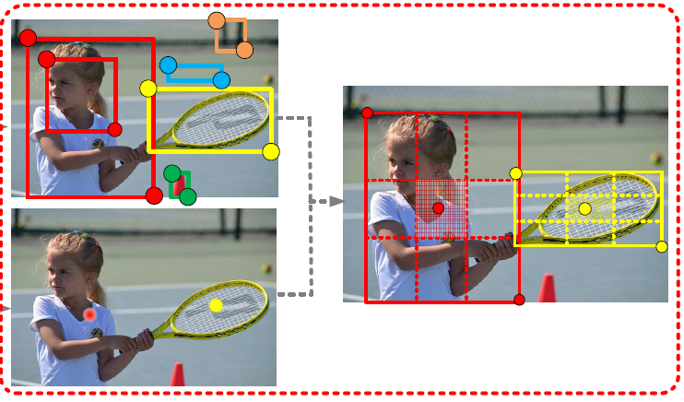
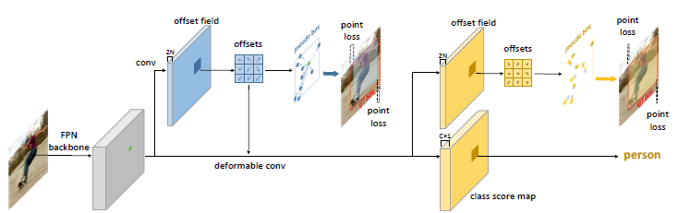
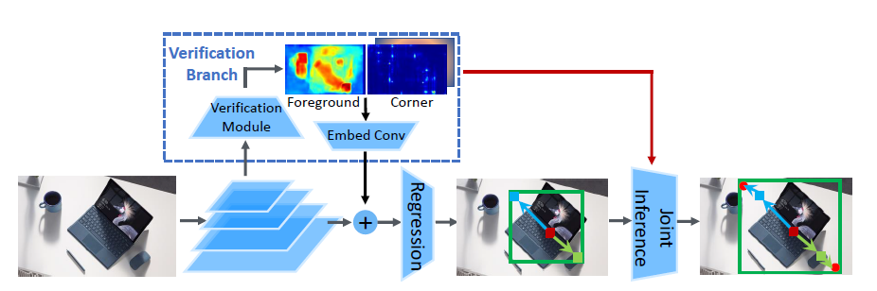
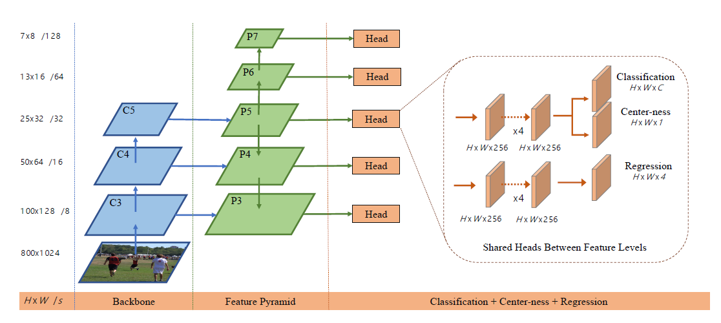
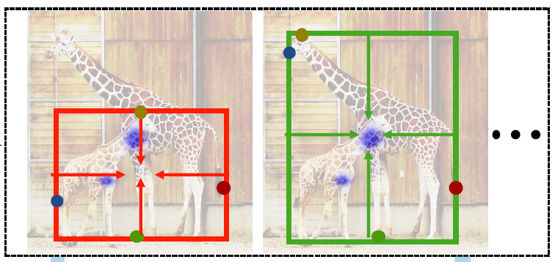
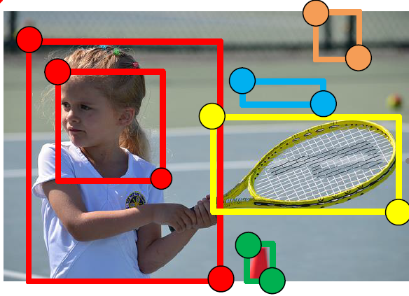
AnchorFree
CornerNet – CenterNet - Extremenet– FCOS - RepPoint – RepPoint V2

Slide 3
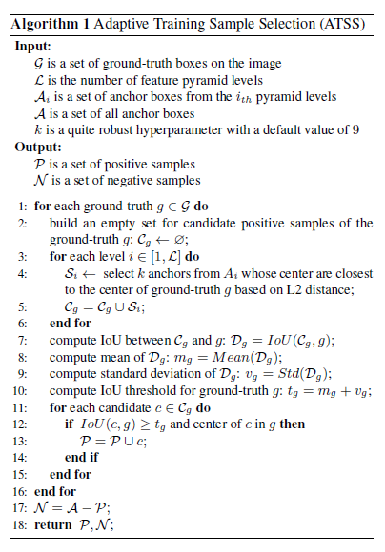
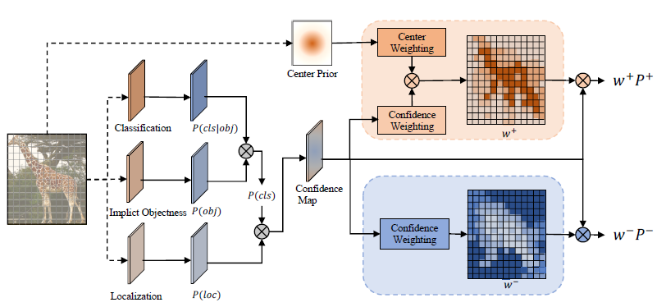
Learning to match
FreeAnchor – ATSS - Autoassign

Slide 4
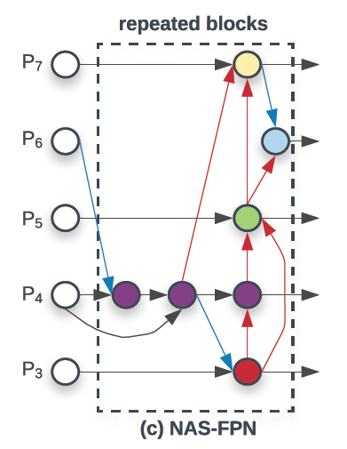
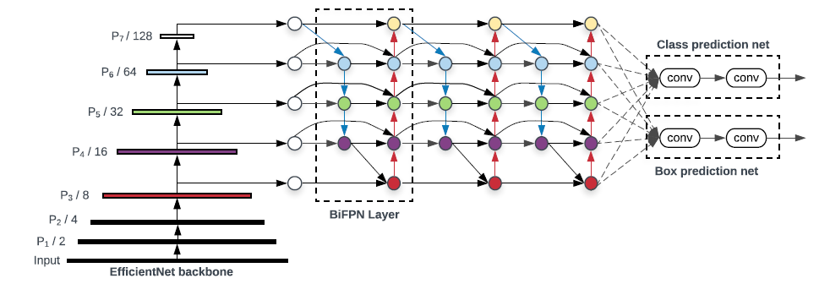
NAS
NAS-FPN – EfficientDet

Slide 5
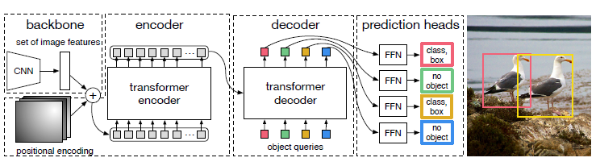
DETR
End-to-End Object Detection with Transformers
Notes:
不是一个GT匹配多个anchor然后NMS取最优，通过transfomer，直接每一个gt匹配一个框

Slide 6
Efficiency:
YOLO-V4 – YOLO-V5
Dense Object Detection
Small Object Detection
Domain Adaptive Detection
Few-shot Object Detection
Bingyi Kang, Zhuang Liu, Xin Wang, Fisher Yu, Jiashi Feng, Trevor Darrell: Few-Shot Object Detection via Feature Reweighting. ICCV 2019:8419-8428
Xin Wang, Trevor Darrell, Fisher Yu, Frustratingly Simple Few-Shot Object Detection, ICML 2020.
Notes:
1、效率
2、适应性的问题，白天用的检测->晚上 (应用)
3、少样本检测器。为什么没人做小样本检测，因为图片中会包含不相关类别的干扰，或者根本就没有目标类别，所以不容易去构建目标原型和位置原型。

Slide 7
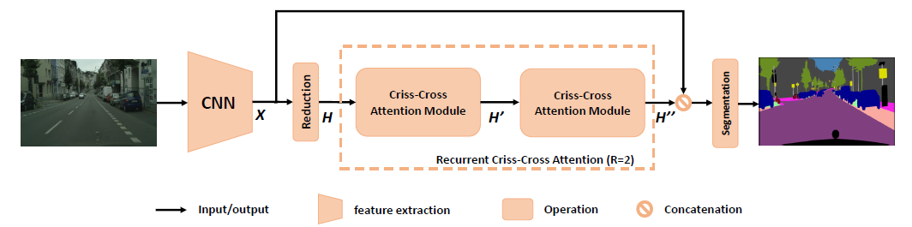
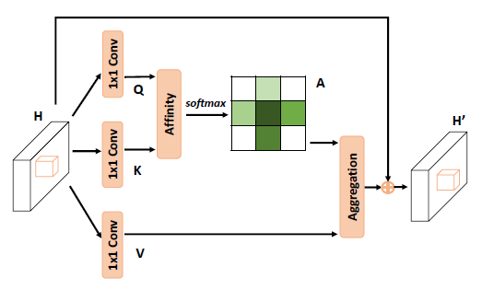
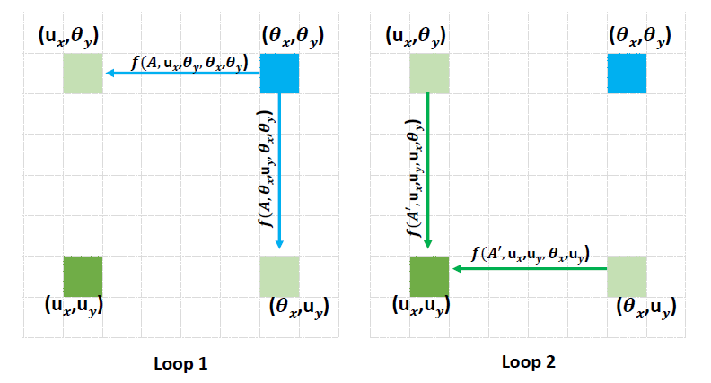
CCNet
Notes:
去掉了CNN中最后两个下采样，得到一个较大的输出特征图。降维后输入CC注意力模块，将每个像素的交叉路径中的上下文信息聚合在一起得到新的特征图H‘。不过H‘只获取了水平和垂直方向的语义信息，为了获得更加丰富和密集的上下文信息，作者将H’又输入一个CC注意力模块，输出特征图为H’‘，这样H’‘中的每个位置都能从所有像素中获取信息。然后将H’‘与X进行concatenate，接几个卷积进行了特征融合，最后在融合后的特征上预测分割结果。
当θ在u’的交叉路径上，信息可以先由θ传递至u’，这样θ的信息在第二个循环中就能传递信息到u，这样就能从所有像素上获取上下文信息。

